Slide 1

Кулоновские комплексы в полупроводниках и полупроводниковых наноструктурах
М.А. Семина
ФТИ им. А.Ф.Иоффе, Санкт-Петербург, Россия
E-mail: semina@mail.ioffe.ru

Slide 2
План лекции
Экситоны в объемных полупроводниках
  Общие слова, аналогия с атомом водорода
  Экситоны в Cu₂O, теория и эксперимент
    Тонкая структура F-состояний
    Скейлинг экситонных параметров
    Эффект Штарка и ионизация экситонов во внешнем электрическом поле
    Генерация второй гармоники на экситонах в Cu₂O
Сложная вершина валентной зоны
Экситоны и трионы в низкоразмерных системах
  Эффекты понижения размерности
  Экситоны в монослоях дихалькогенидов переходных металлов
    Энергия связи
    Эффекты диэлектрического окружения
  Трионы в монослоях дихалькогенидов переходных металлов
    Расчет энергии связи
    Тонкая структура
    Возбуждённые состояния трионов

Slide 3
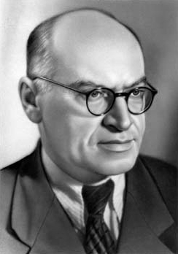
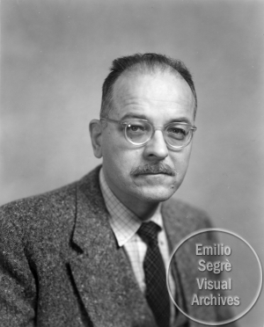
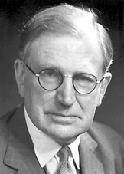
Экситоны в полупроводниках (история)
В кристаллах возможно поглощение света без появления проводимости – фотоэлектроны и дырки связываются в пары - экситоны

Slide 4
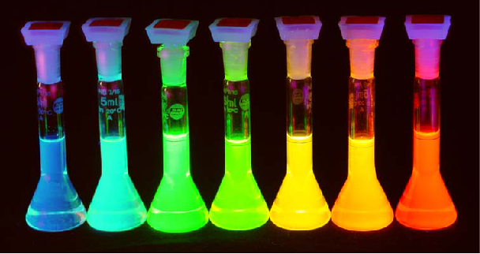
Экситоны в полупроводниках
Сверхчистые кристаллы Cu₂O
Квантовые ямы и
двойные квантовые ямы
Дефекты упаковки GaAs
Монослои MX₂
Полупроводниковые
нанокристаллы
1 nm
R
5 nm

Slide 5
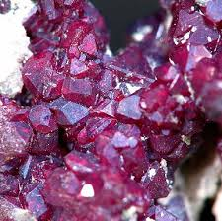
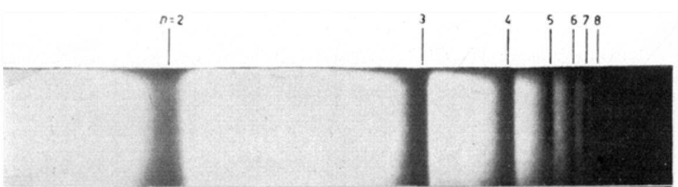
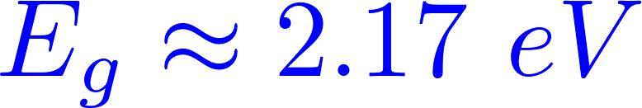
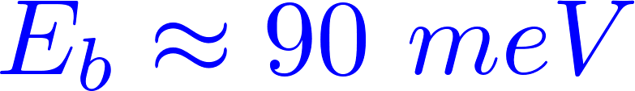
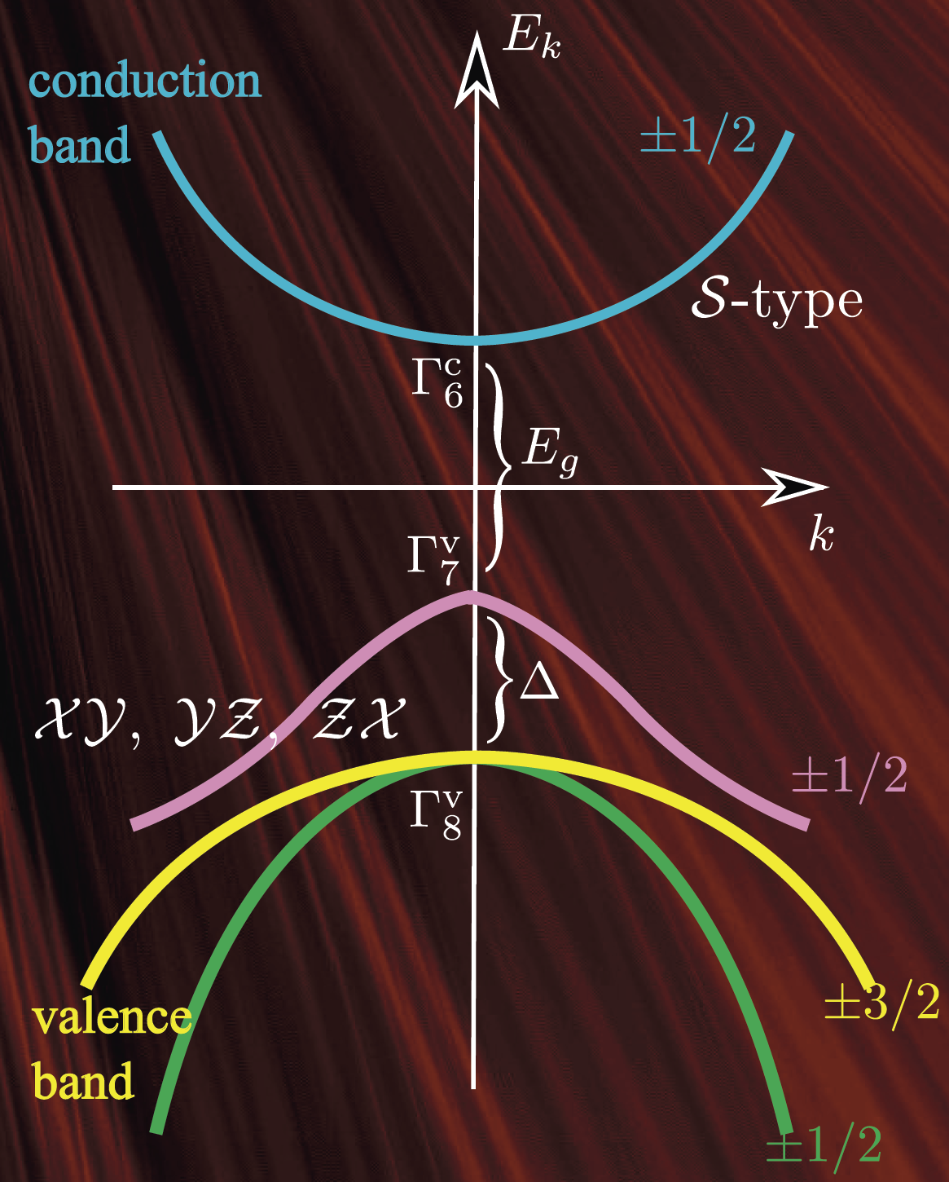
Cu₂O – первые наблюдения экситонов большого радиуса
Закись меди – первый материал, в котором были сделаны экспериментальные наблюдения экситонов большого радиуса
Большая энергия связи экситона
и высокое качество кристаллов
Е.Ф. Гросс и Н.А. Каррыев, ДАН СССР 84, 471 (1952)
Спектрограмма «желтой» экситонной серии в Cu₂O
E.F. Gross, Nuovo Cimento Suppl. 3, 672-701 (1956)
Экситонная серия начинается с n=2 вследствие особенностей зонной структуры

Slide 6
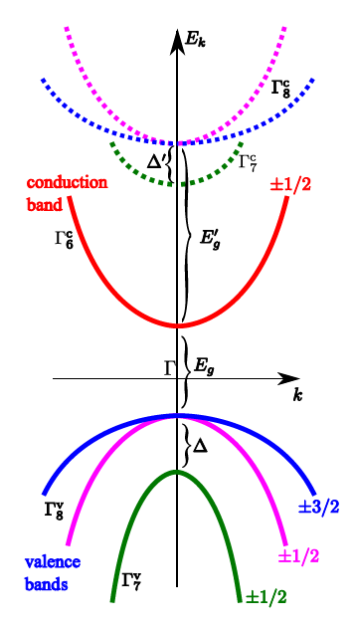







k∙p –теория возмущений
Электрон в периодическом потенциале
блоховская амплитуда
Уравнение Шредингера
полный базис
- действует на блоховские амплитуды
учет по теории возмущений
$$E_{n}(k)$$

Slide 7







k∙p –теория возмущений
Эффективный k∙p-гамильтониан
- действует на блоховские амплитуды
Второй порядок теории возмущений вблизи экстремума зоны n
Тензор эффективной массы
В кубическом кристалле
Двузонная модель

Slide 8
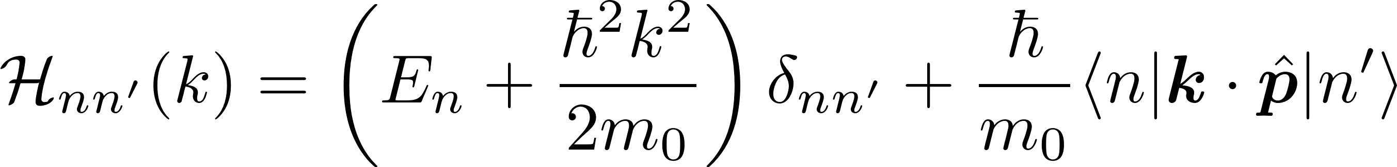
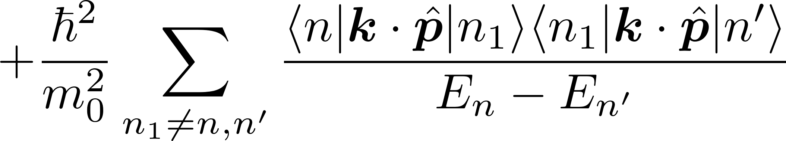
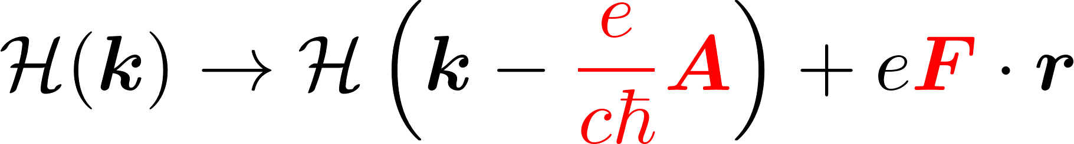

k∙p –теория возмущений, сложная зона
Дисперсия $E_{n}\left(k\right)$ находится из соотношения
Учет внешних полей F и B=rot A:
Теперь перейдем к рассмотрению электрон-дырочной пары

Slide 9
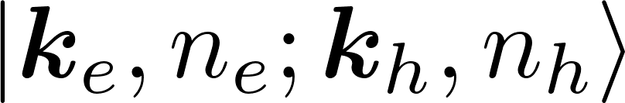
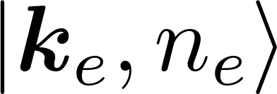
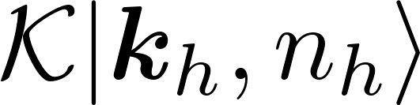
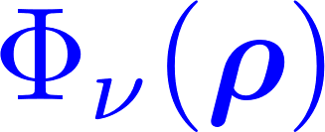
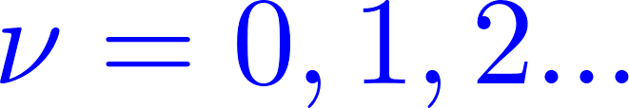
Экситоны в полупроводниках, двузонная модель
Электрон и дырка формируют экситон (двузонная модель)
Рассмотрим полупроводник при нулевой температуре. Поместим электрон из валентной зоны в зону проводимости
-волновая функция с занятным состоянием в зоне проводимости и свободным состоянием в валентной зоне
Волновая функция экситона:
оператор инверсии времени
- водородоподобная огибающая волновая функция
Экситонные состояния часто удобно классифицировать по орбитальному моменту несмотря на отклонения от водородоподобной модели

Slide 10
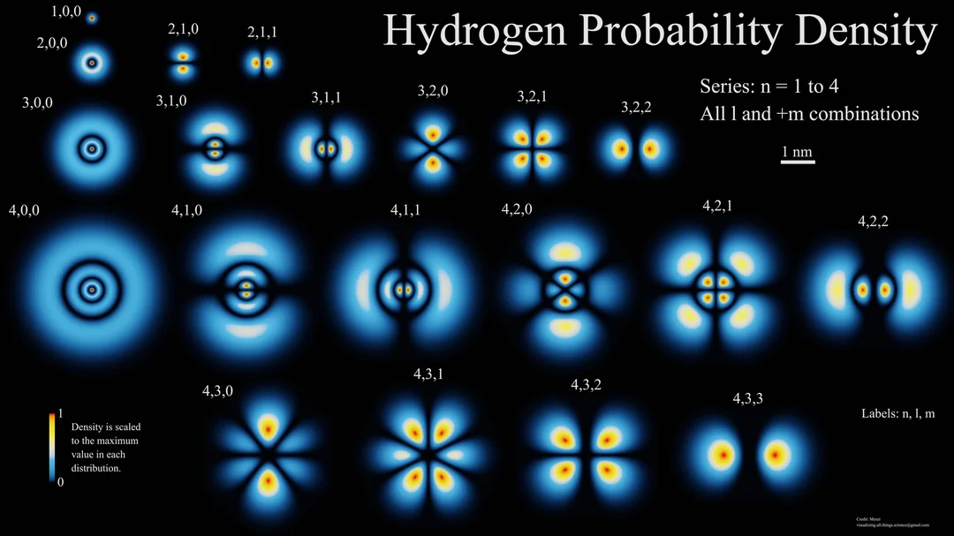
Волновые функции, подробности
В данной модели экситон – аналог атома водорода
обобщенные полиномы Лагерра
https://www.reddit.com/r/dataisbeautiful/comments/hqb8fd/oc_hydrogen_electron_clouds_in_2d/

Slide 11
Многозонная модель
Базисные блоховские функции:
Волновая функция электрон-дырочной пары:
Эффективный гамильтониан:
поправки, обменное взаимодействие
Г.Л. Бир, Г.Е. Пикус, Симметрия и деформационные эффекты в полупроводниках

Slide 12
Экситоны в Cu₂O структура состояний

Slide 13
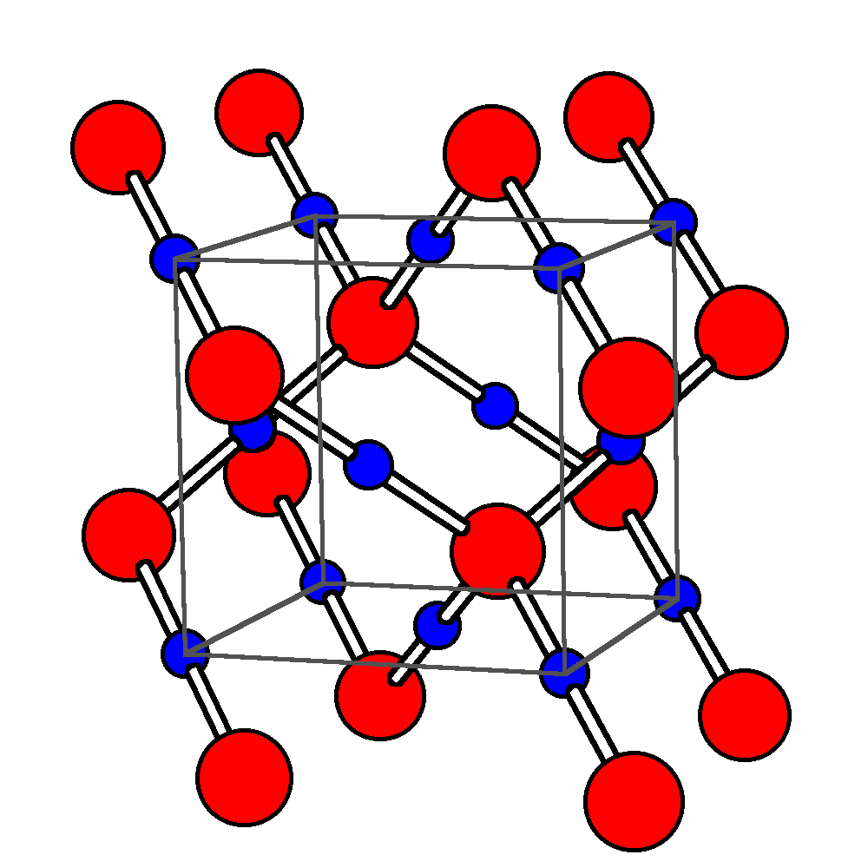
Структура Cu2O
Cu₂O – центросимметричный кристалл с точечной группой симметрии O_{h}
Верхняя валентная подзона двухкратно вырождена, поэтому в первом приближении экситоны в Сu₂О можно рассматривать в модели простых зон.
Однако, в виду относительно малого спин-орбитального расщепления валентной зоны, проявляются также и эффекты сложной структуры валентной зоны.
Кубическая симметрия кристалла также проявляется в структуре экситонных состояний
Энергия связи экситона того же порядка величины, что и спин-орбитальное расщепление валентной зоны
Зона проводимости и валентная зона одной четности
в дипольном приближении активны P-состояния экситона

Slide 14
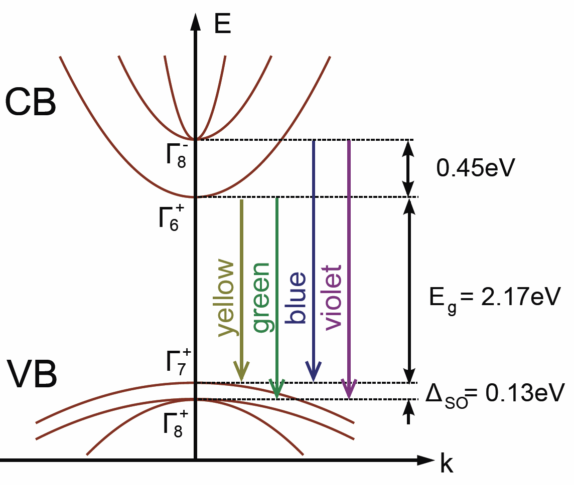
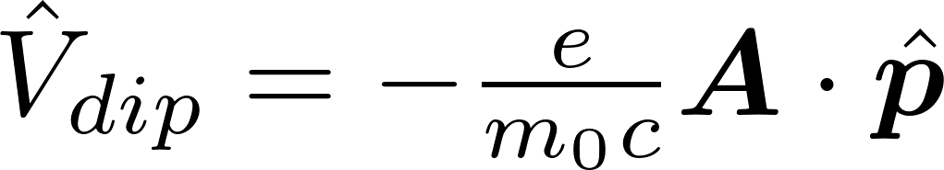
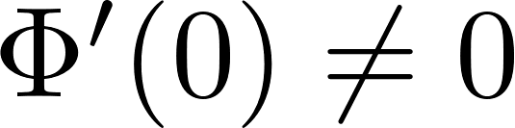
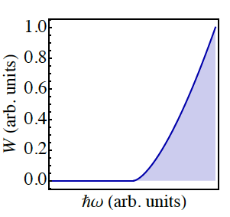
«Запрещенные» оптические переходы
Оператор возмущения:
вследствие одинаковой четности валентной зоны и зоны проводимости необходим учет волнового вектора относительного движения
Межзонный матричный элемент перехода:
через далекие зоны
Возбуждение экситона:
Активны P-состояния с

Slide 15
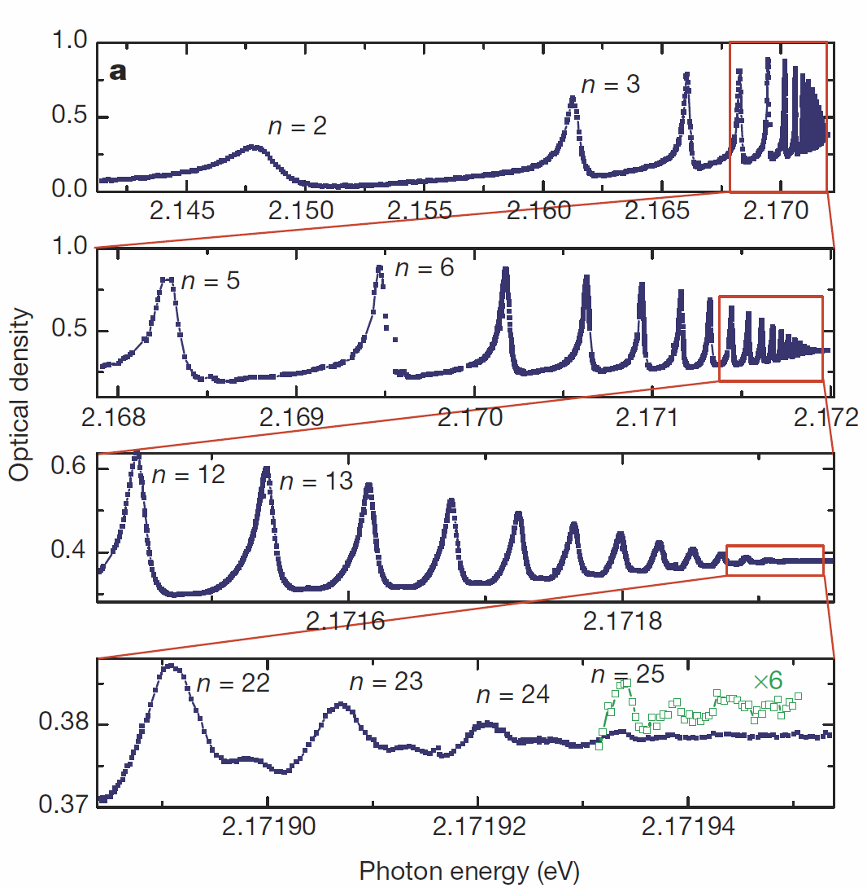
Современные эксперименты
Большая энергия связи экситона
и высокое качество кристаллов
Наблюдение экситонов вплоть до n=25 (позже 28)
для n=24 ширина линии составляет 3μeV, при этом размер экситона r_{n=24}≈ 1 μm
Есть небольшое отклонение от закона
Эти отклонения – это следствие сложной структуры валентной зоны и кубической симметрии кристалла
Photon energy (eV)
T. Kazimierczuk, D. Frohlich, S. Scheel, H. Stolz, M. Bayer, Nature 514, 343 (2014)

Slide 16
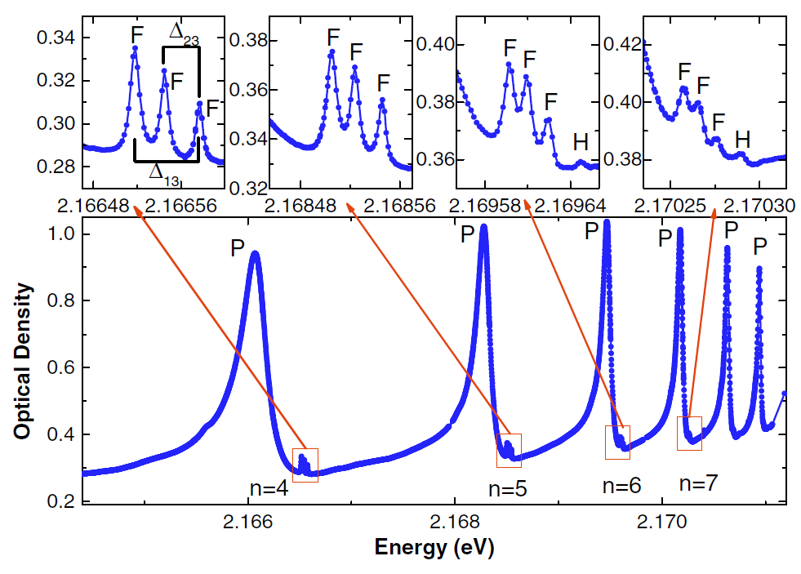
Тонкая структура F-состояний, эксперимент
Рядом с главным пиком, соответствующим P-состояниям экситона, для n = 4 – 10 можно разрешить триплеты с шириной линии порядка μeV
Для n≥ 6 наблюдаются линии, которые, по-видимому, связаны с H-состояниями
J. Thewes, J. Heckötter, T. Kazimierczuk, M. Aßmann, D. Fröhlich, M. Bayer, M. A. Semina,
and M. M. Glazov, Phys. Rev. Lett. 115, 027402 (2015)
Расщепление между P- и F-состояниями – эффект сложной валентной зоны
Наличие тонкой структуры F-состояний – проявление кубической симметрии кристалла

Slide 17
Симметрийный анализ
Волновая функция экситона:
Кристалл Cu₂O имеет группу точечной симметрии
Волновая функция экситона (K=0) преобразуется согласно прямому произведению
По аналогии с атомом водорода удобно характеризовать экситонные состояния симметрией волновой функции относительного движения
Состояние оптически активно (в дипольном приближении), если его представление содержит представление , отвечающее компонентам дипольного момента
Блоховские амплитуды зоны проводимости и валентной зоны четные, поэтому огибающая относительного движения носителей должна быть нечетной
Анализ показывает, что
P-состояния – 1 линия в спектре
F-состояния – 4 линии (одна слабая, так как, в основном, спин-запрещенный экситон)
H-состояния – 5 линий в спектре

Slide 18
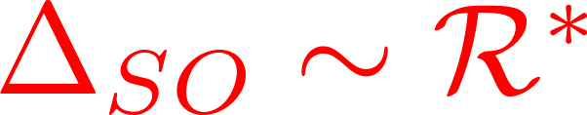
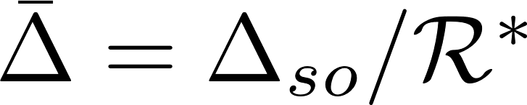
Гамильтониан системы
Гамильтониан относительного движения носителей заряда (при неподвижном центре масс):
вклад от кубической симметрии (гофрировка валентной зоны)
импульс относительного движения электрона и дырки
оператор углового момента 1, действующий в базисе
блоховских функций представления (YZ, XZ, XY)
оператор спина дырки, s_{h}=1/2
безразмерное расщепление между и валентными подзонами
Учитываются обе валентные подзоны и нижняя зона проводимости
Важно: при ненулевом волновом векторе центра масс экситона переменные, описывающие центр масс и относительное движение электрона и дырки не разделяются

Slide 19
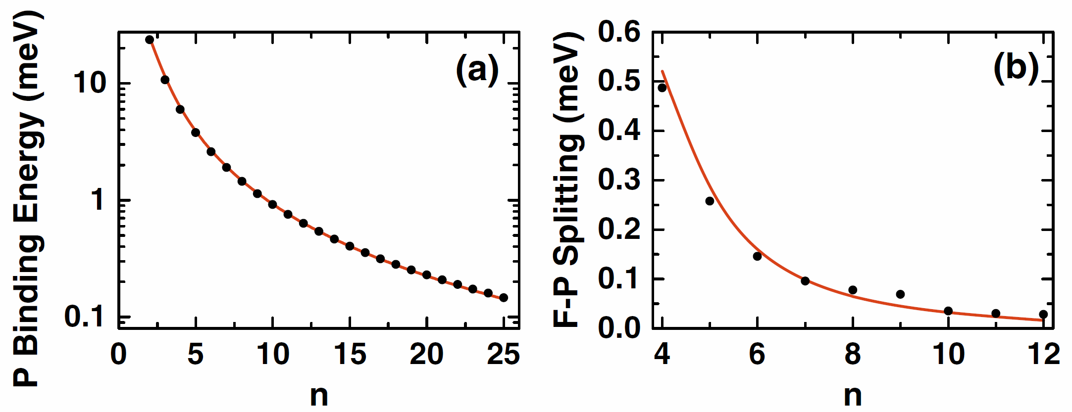

Энергии P- и F-состояний экситона
Для расчета энергии P-состояний можно пренебречь гофрировкой валентной зоны
Для вычисления F-P расщепления в качестве энергии F-состояния берется центр наблюдаемого (или рассчитанного) триплета
C. Uihlein, D. Fröhlich,
and R. Kenklies,
Phys. Rev. B 23, 2731 (1981)
Без подгоночных параметров
J. Thewes, J. Heckötter, T. Kazimierczuk, M. Aßmann, D. Fröhlich, M. Bayer, M. A. Semina,
and M. M. Glazov, Phys. Rev. Lett. 115, 027402 (2015)
F-P расщепление – эффект сложной структуры валентной зоны,
оно присутствует и в сферическом приближении

Slide 20
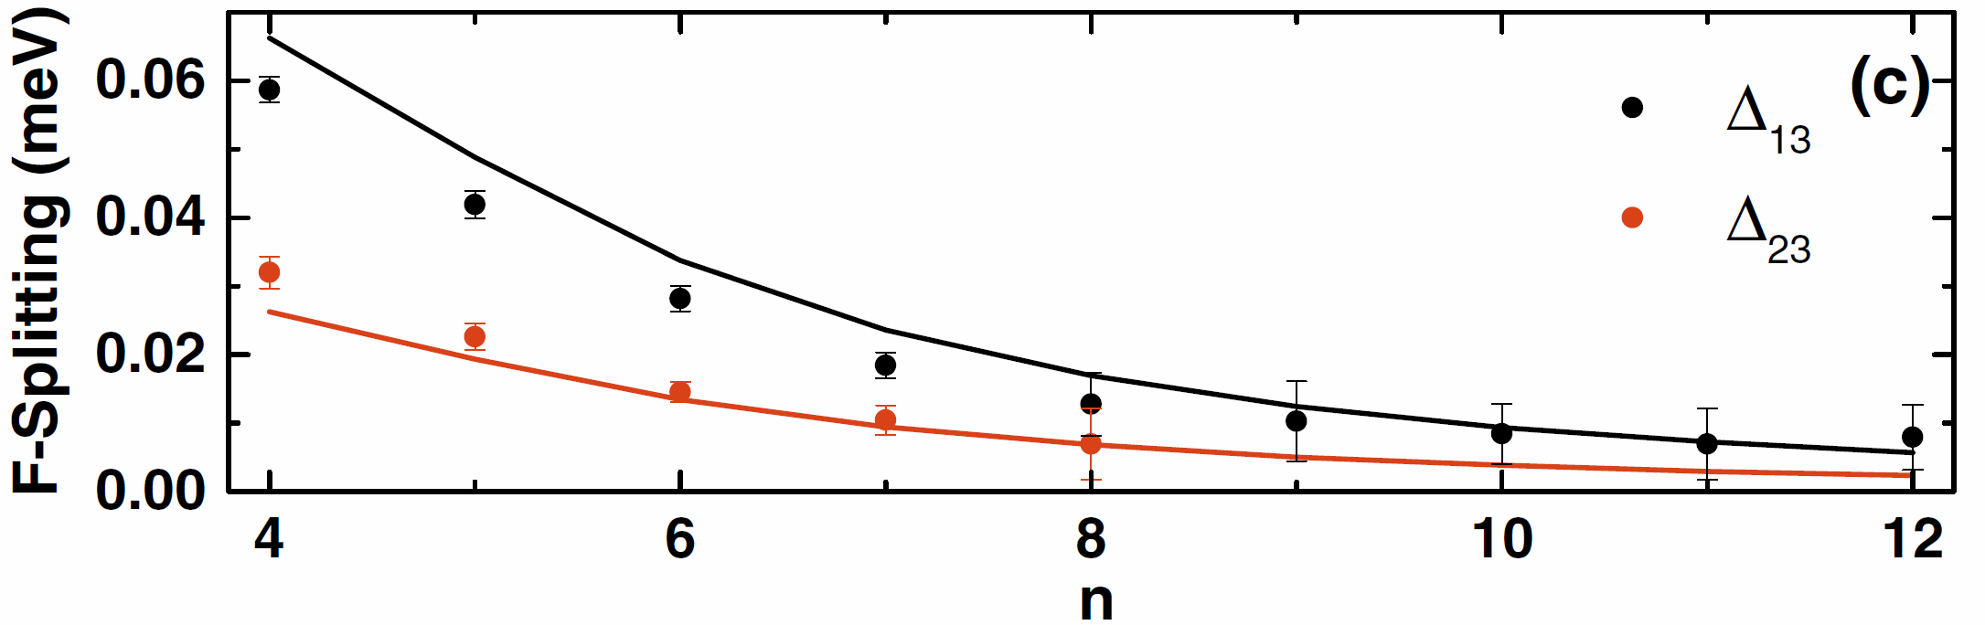
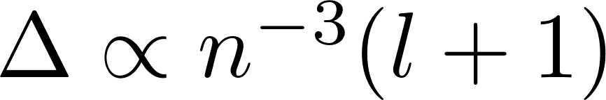
Тонкая структура F-состояний
Для расчета тонкой структуры F-состояний необходимо учесть кубическую симметрию кристалла Cu₂O:
J. Thewes, J. Heckötter, T. Kazimierczuk, M. Aßmann, D. Fröhlich, M. Bayer, M. A. Semina, and M. M. Glazov, Phys. Rev. Lett. 115, 027402 (2015)
F. Schweiner, J. Main, M. Feldmaier, G. Wunner, and C. Uihlein, Phys. Rev. B 93, 195203 (2016)
уточнили параметры
Может быть несколько параметризаций, требуются дальнейшие исследования

Slide 21
Экситоны в Cu₂O скейлинг экситонных параметров, отличие от атома водорода

Slide 22
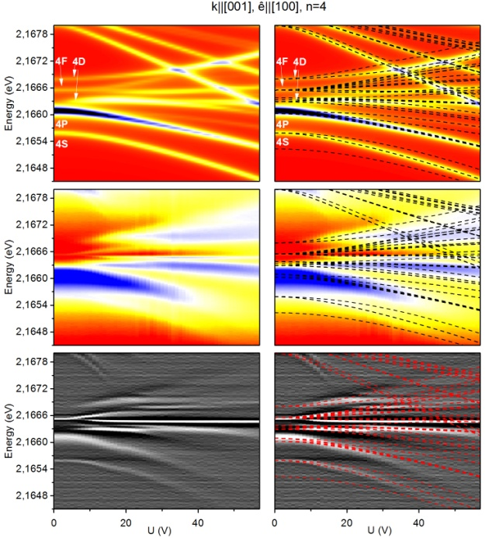
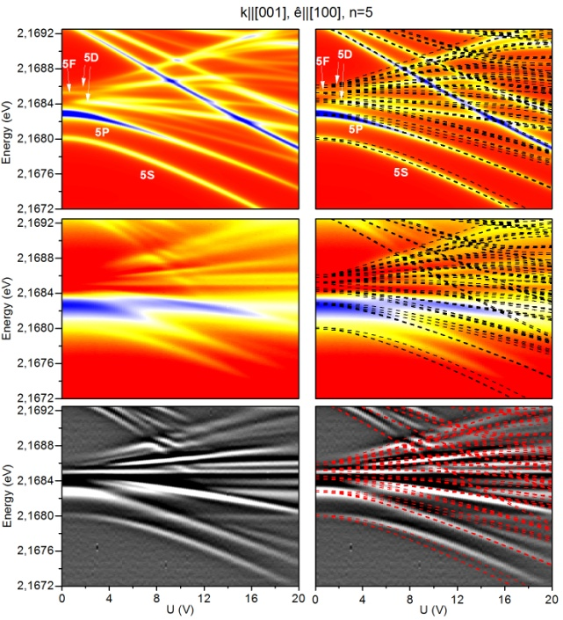
Скейлинг
Численный расчет n>>1 сложен и ресурсоемок, причем для каждого мультиплета с заданным n свой набор параметров:
Различное вырождение
Различное расщепление уровней
Различное поведение во внешних
полях
Эффект Штарка для состояний с n=4 и n=5
можно еще сделать подробный расчет
Для предсказаний и сравнения с экспериментом часто важны общие закономерности
Кулоновский потенциал 1/r особенный (случайное вырождение), следовательно, ожидаются простые скейлинговые зависимости для различных параметров экситонных состояний.
J. Heckötter, M. Freitag, D. Fröhlich, M. Aßmann, M. Bayer, M. A. Semina, and M. M. Glazov, Phys. Rev. B 95, 035210 (2017)
V.A. Fock, Z. Phys. 98, 145 (1935), W. Pauli, Z. Phys. 36, 336 (1926)

Slide 23


Эффективный гамильтониан-I
Для количественного описания тонкой структуры экситонных состояний необходимо учитывать особенности зонной структуры. Однако, для высоковозбужденных состояний, в особенности во внешних полях, такие расчеты становятся неоправданно громоздкими.
Для упрощения ситуации был предложен эффективный гамильтониан, учитывающий особенности зонной структуры по теории возмущений:
спин - орбитальное взаимодействие
Короткодействующее обменное взаимодействие
водородоподобная
часть
непараболичность
Такой подход позволил количественно описать эффект Штарка
Выделенные вклады масштабируются как n⁻³, поэтому можно ввести понятие эффективного квантового дефекта (как в атомной физике):
Этого достаточно для описания расщепления состояний по орбитальному моменту L
Основной вклад – непараболичность
валентной зоны
Phys. Rev. Lett. 115, 027402 (2015), Phys. Rev. B 95, 035210 (2017)

Slide 24
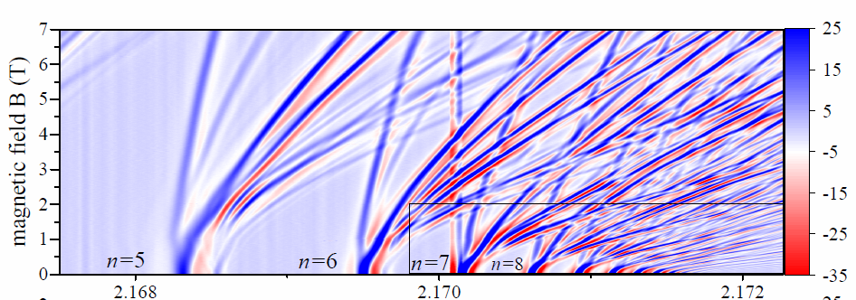
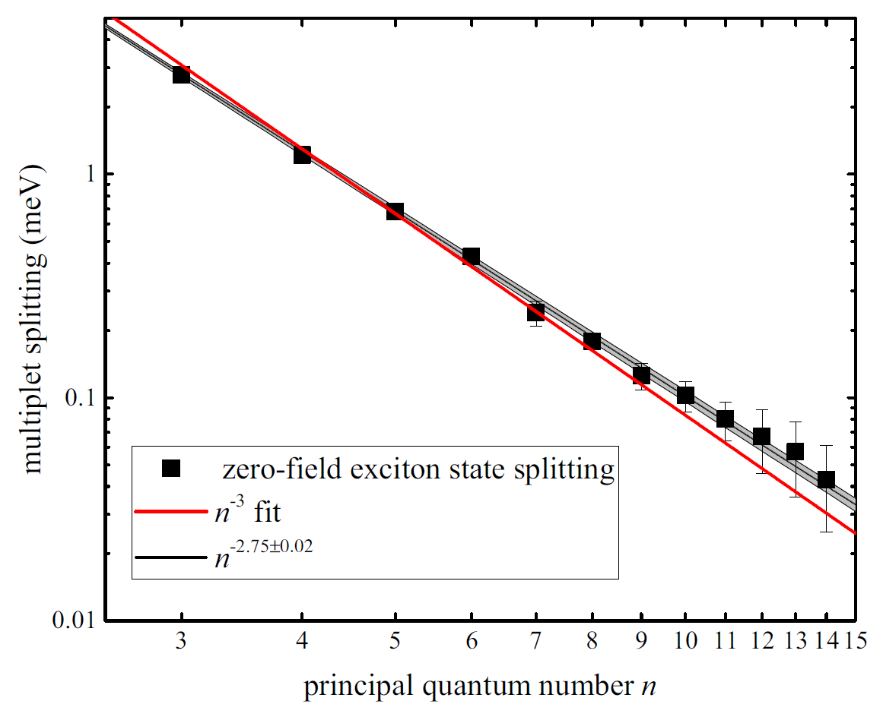
Скейлинг ширины мультиплета
Число наблюдаемых линий зависит от геометрии эксперимента. Для k||[110] и поляризации света e||[1-10] четные, квадрупольно-активные состояния (например, S- и D-экситоны) запрещены, для e||[001] они разрешены
0 | 0.87 | 0.65
1 | 0.43 | 0.35
2 | 0.28 | 0.18
3 | 0.21 | 0.12

Slide 25
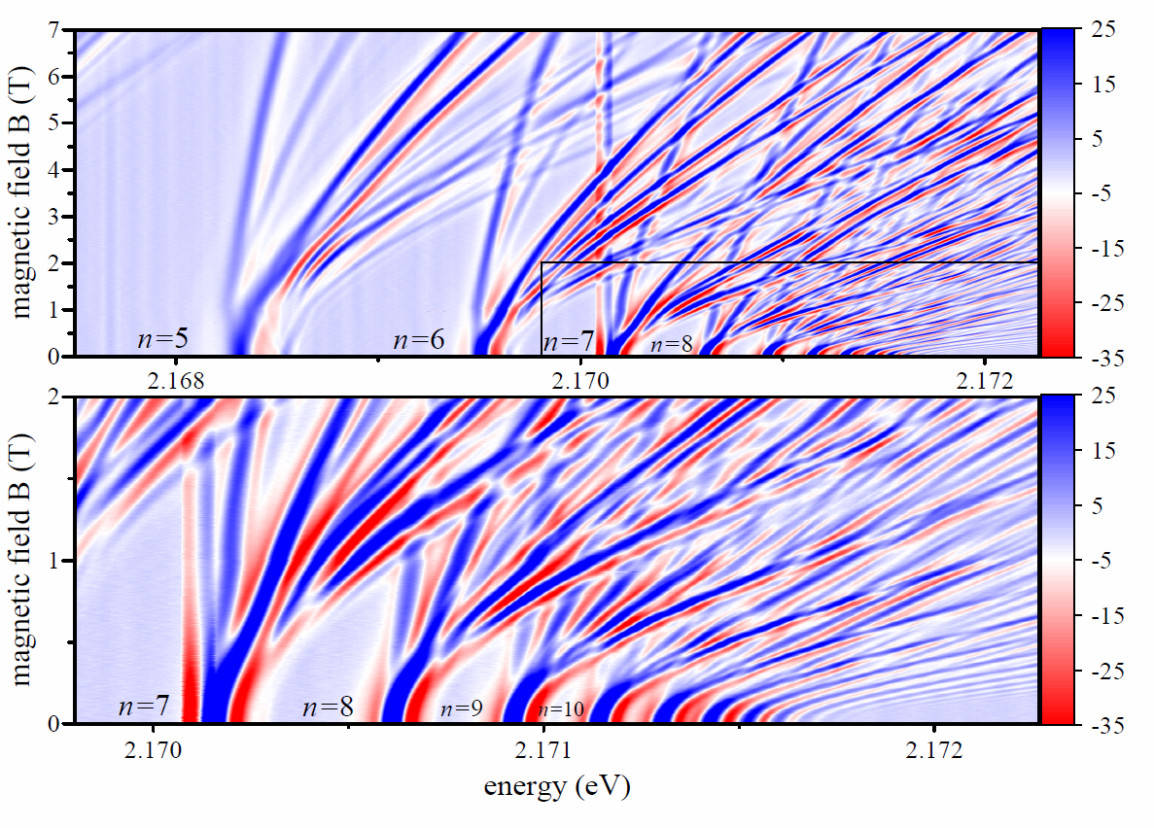
Скейлинг в магнитном поле
Параметры:
Размер экситона
Пересечения линий, происходящих из мультиплетов с соседними n
Переход от режима слабых магнитных полей к магнитоэкситону

Slide 26
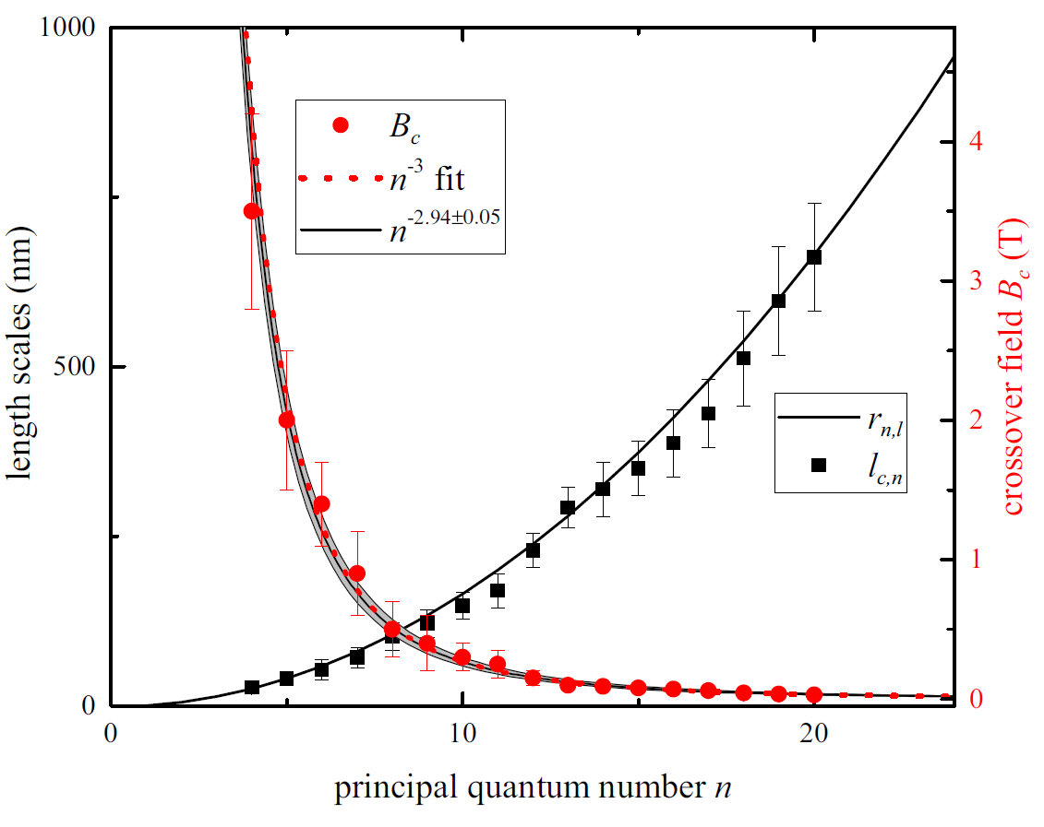
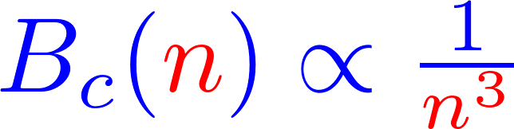
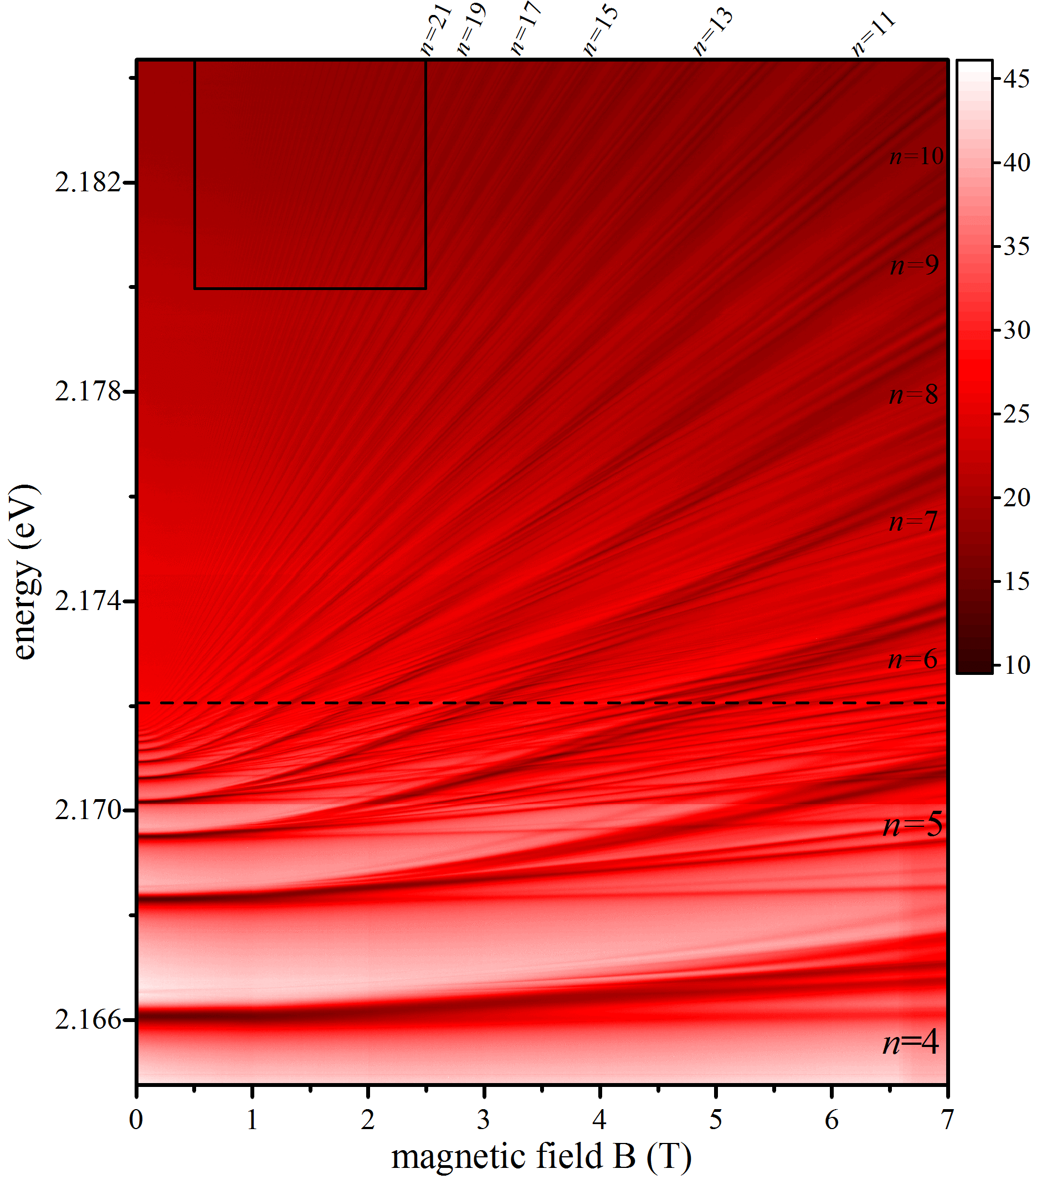
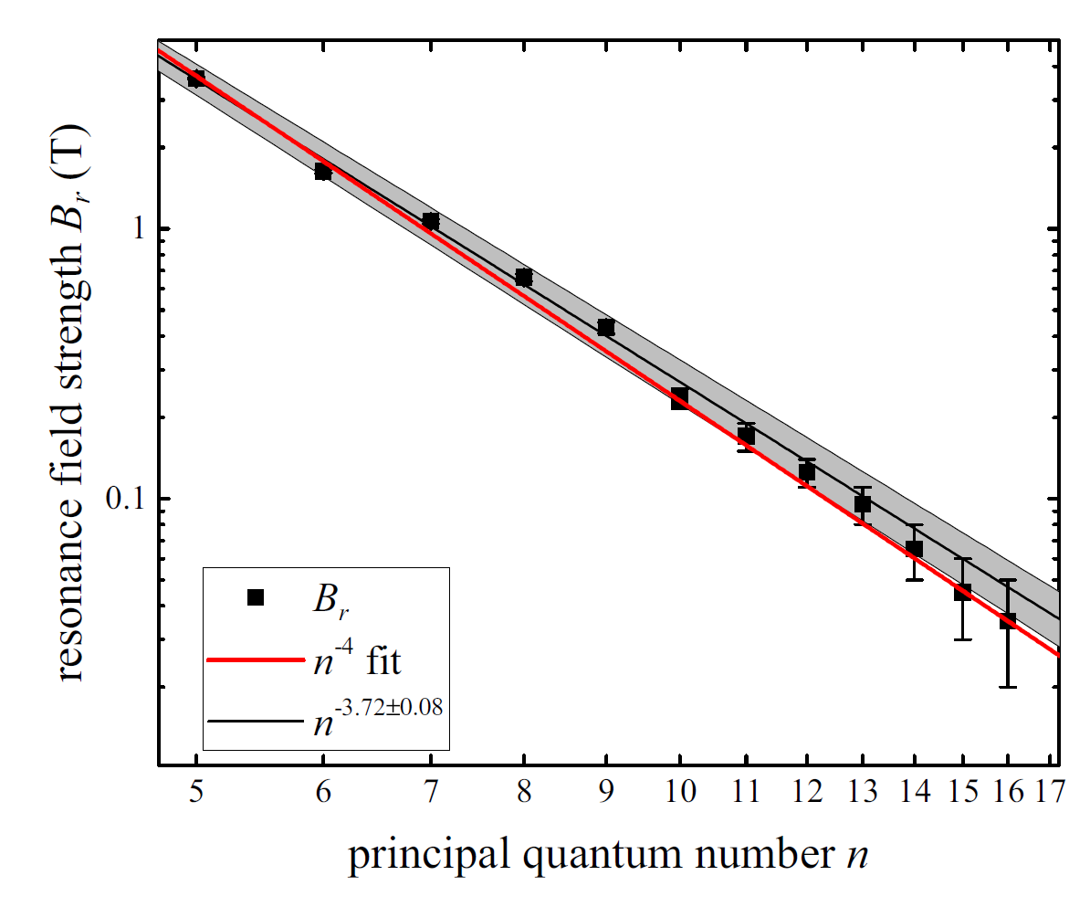

Скейлинг в магнитном поле
~B
Пересечения линий, происходящих из мультиплетов с соседними n
Переход от режима слабых магнитных полей к магнитоэкситону
~B²
Способ экспериментально оценить размер экситона

Slide 27
Оценка размера экситона
~B
размер экситона в нулевом поле:
для P-экситонов
циклотронная длина
~B²
для n-го состояния
изменение зависимости от B
Сравнение с экспериментом дает
для n=20 r≈700 nm

Slide 28

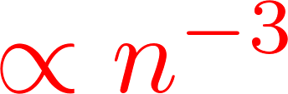


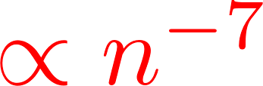


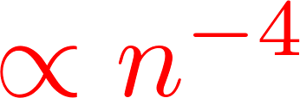
Скейлинг, обобщение
величина | Атом водорода | Ридберговские экситоны
Нулевое поле расщепление внутри мультиплета
Электрическое поле поляризуемость поле первого резонанса уровней с n и n+1 энергия антикроссинга для первого резонанса напряжение ионизации
магнитное поле поле перехода к магнитоэкситону поле первого резонанса уровней с n и n+1
(0 для водорода)
( для водорода)
J. Heckötter, M. Freitag, D. Fröhlich, M. Aßmann, M. Bayer, M. A. Semina, and M. M. Glazov, Scaling laws of Rydberg excitons, Phys. Rev. B 96, 125142 (2017)

Slide 29
Экситоны в Cu₂O внешнее электрическое поле

Slide 30

Эффективный гамильтониан-II
Эффективный гамильтониан:
Базис
Спин-орбитальное взаимодействие, происходит от сложной структуры валентной зоны
- имеет сферическую симметрию, позволяет классифицировать состояния по
- специфично для экситонов в полупроводниках
для D_{5/2}
Расщепляет только состояния с f$≥5/2$
Возникает вследствие гофрировки валентной зоны

Slide 31
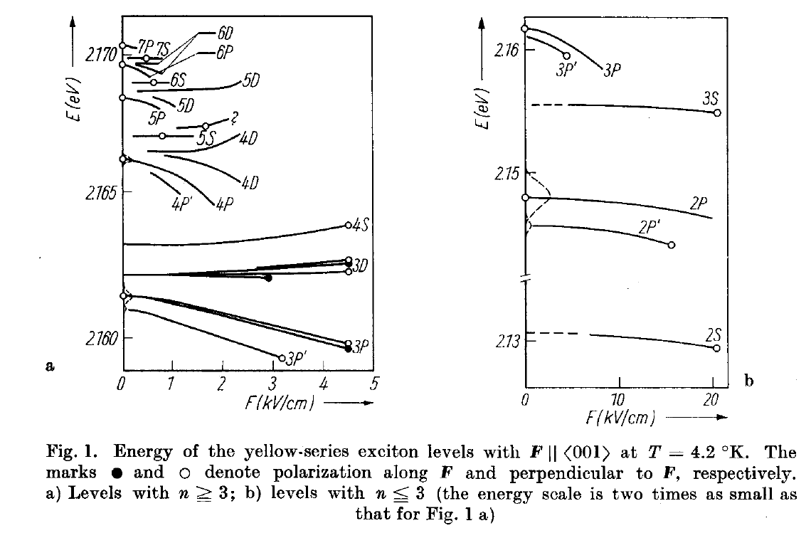
Влияние электрического поля(1970е)
Внешнее электрическое поле:
смешивает состояния экситона разной четности
делает дипольно запрещенные состояния (S-, D-, и т.д.) оптически активными
приводит к сдвигам и расщеплениям состояний
Приводит к диссоциации состояний
В работах
V.T. Agekyan el al., The fine structure of Wannier-Mott excitons in a cubic crystal and its behavior in electric field, phys.stat. sol. (a) 66, 359 (1974); V.T. Agekyan, Spectroscopic properties of semiconductor crystals with direct forbidden energy gap, phys. stat. sol. (a) 43, 11 (1977).

Slide 32
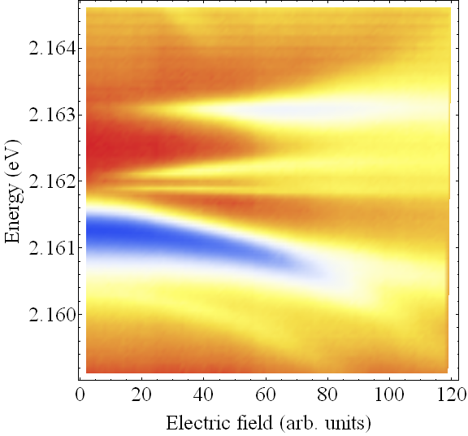
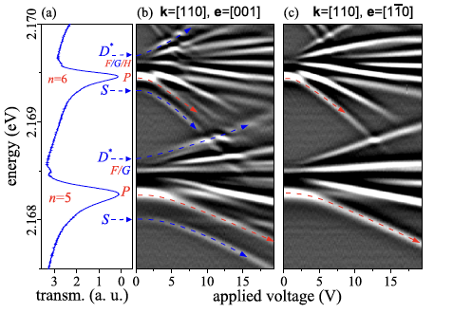
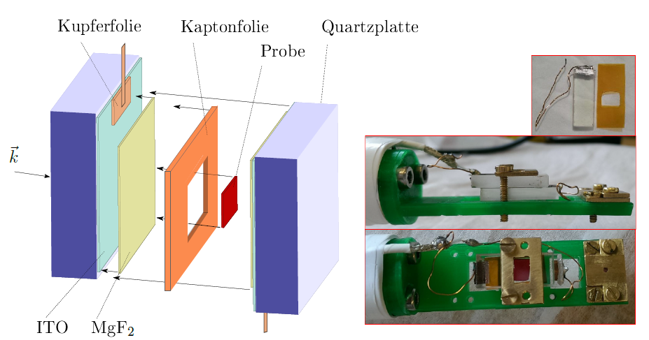
Влияние электрического поля, современный эксперимент
F || k || [110]
поляризация e || [001]
Эксперимент, n=3
S-D
D
P
S-D
Электрическое поле направлено вдоль направления распространения света

Slide 33
Правила отбора
Зона проводимости
Валентная зона
Преобразуются как yz, xz и xy в точечной группе O_{h}
Дипольные переходы, P- состояния
Квадрупольные переходы, S- состояния
подробности
J. Heckötter, M. Freitag, D. Fröhlich, M. Aßmann, M. Bayer, M. A. Semina, and M. M. Glazov, Rev. B 95, 035210 (2017).

Slide 34
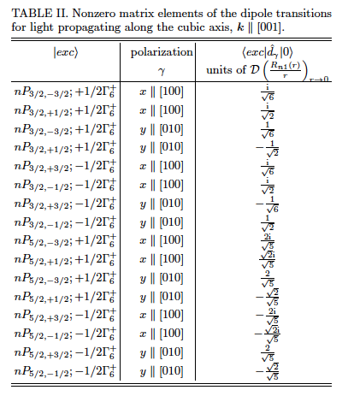
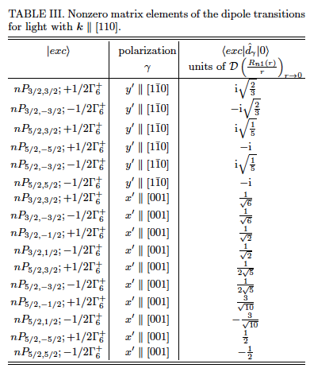
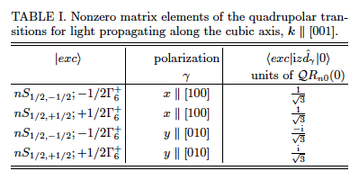
Правила отбора
Зависимость правил отбора от геометрии
Для k|| [110] квадрупольные переходы разрешены только вдоль x’|| [001] – проявление кубической симметрии

Slide 35


Результаты расчета, n=4, k||[110]
Хорошее согласие с экспериментом
Видна зависимость от геометрии
S-D состояния, смешанные обменным взаимодействием, становятся активными

Slide 36


Диссоциация экситона в электрическом поле, история
С ростом внешнего электрического поля экситонные линии исчезают начиная с состояний с большим номером
Е. Ф. Гросс. Спектр возбуждения экситонов в кристаллической решетке, УФН 63, 575, (1957)

Slide 37

Современный эксперимент
В электрическом поле экситонные линии уширяются, при некотором поле исчезают
В отличие от атомов для экситонов режим сильного поля (взаимодействие с полем больше кулоновского взаимодействия) легко достижим. С увеличением n поле ионизации быстро убывает

Slide 38


Зависимость поля ионизации от положения линии внутри мультиплета
эксперимент
Внутри мультиплета более высокие по энергии состояния более стабильны в электрическом поле

Slide 39

Качественные соображения
Зависимость поля ионизации от положения линии в мультиплете:
чем выше линия, тем сложнее диссоциация
Состояние с дипольным моментом, ориентированным по полю – электронная плотность ближе к барьеру
Волновые функции, соответствующие более высоко расположенным по энергии состояниям, находятся дальше от барьера. Поэтому эти состояния диссоциируют в больших электрических полях.
H. Rausch von Traubenberg, R. Gebauer, Z. Physik, 54, 307 (1929); 62, 289 (1930); 71, 291 (1931)

Slide 40
Расчет и эксперимент
При величинах электрического поля, в которых существенен эффект диссоциации, детали зонной структуры не важны. Метод учета диссоциации: в параболических координатах добавление на диагональ матрицы гамильтониана затуханий iΓ, а также поправок к водородоподобной модели.
эксперимент
расчет
J. Heckötter, M. Freitag, D. Fröhlich, M. Aßmann, M. Bayer, M. A. Semina, and M. M. Glazov, Dissociation of excitons in Cu2O by an electric field, Phys. Rev. B 98, 035150 (2018)

Slide 41
Генерация второй гармоники
Генерация второй гармоники: когерентная комбинация двухфотонного поглощения и излучения фотона на двойной частоте
Простейшее феноменологическое описание
Возможно только при отсутствии центра инверсии
Cu₂O центросимметричный кристалл
Необходимо учесть волновой вектор света или магнитное поле электромагнитной волны ( )
Вторая гармоника в центросимметричном кристалле:
q – волновой вектор света

Slide 42
Упрощенные правила отбора
Две возможности:
S-состояние
P-состояние
Какой вариант эффективнее?
Анализ показывает, что на S-состояниях эффективность генерации второй гармоники значительно выше
d
d
q
d
q
d
q
d
Для P-состояний квадрупольный переход внутризонный и это дает дополнительную малость
или
Внешнее магнитное поле:
Может смешать состояния разной четности за счет
Может смешать состояния одной четности

Slide 43
Генерация второй гармоники в отсутствие внешних полей
Разрешенная геометрия (есть сигнал в нулевом поле)
J. Mund, D. Fröhlich, D. R. Yakovlev, and M. Bayer, Phys. Rev. B 98, 085203 (2018)

Slide 44

Влияние внешнего магнитного поля
Запрещенная геометрия (при B=0 генерация второй гармоники запрещена)
При приложении внешнего магнитного поля появляется сигнал
Выбором геометрии можно разделить два вклада, магнито-штарковский и зеемановский
С ростом главного квантового числа n относительный вклад магнито-штарковского механизма в интенсивность сигнала второй гармоники растет как n⁴

Slide 45
Промежуточные итоги, экситоны в Сu₂O
В закиси меди наблюдается ридберговская серия экситонов с n вплоть до 28 и характерным радиусом до ~1 μm
Имеются отклонения от водородоподобной модели, связанные как с особенностями зонной структуры (непараболичность спектра, спин-орбитальное и обменное взаимодействия), так и кубической симметрией кристалла (тонкая структура F экситонов, анизотропия спекторов поглощения света).
Для ряда экситонных характеристик существуют скейлинговые зависимости от главного квантового числа n, подобные атомным. Отличия связаны с особенностями правил отбора в Cu₂O
Основные особенности теоретического описания связаны с учетом эффектов кристаллической решетки
J. Heckötter, A. Farenbruch, D. Fröhlich, M. Aßmann, D.R. Yakovlev, M. Bayer, M.A. Semina,
M.M. Glazov, P. Rommel, J. Ertl, J. Main, H. Stolz, The energy level spectrum of the yellow excitons
in cuprous oxide, Physics Reports, 1100, 1-69 (2025).
Обзор:

Slide 46
Полупроводники с 4-х кратно вырожденной вершиной валентной зоны

Slide 47

Сложная валентная зона
Например, GaAs, CdSe, CdS, ZnSe и т.д.
Если вершина валентной зоны четырехкратно вырождена, то экситон уже нельзя рассматривать как водородоподобный с поправками (как в Сu₂O)
J. M. Luttinger, Phys. Rev. 102, 1030 (1956).
Это уравнение верно, если центр масс экситона покоится
Предел
-акцептор
Задача об акцепторе решена в работах
Baldereschi and N. O. Lipari, Phys. Rev. B 8, 2697 (1973).
Гельмонт Б. Л., Дьяконов М. И., ФТП, 5 (11) 2191 (1971).

Slide 48

Волновая функция
Состояния классифицируется по полному моменту и его проекции
В общем виде
Состояние 1S_{3/2}
R₀(r) и R₂(r) – радиальные функции. Могут быть также найдены из системы уравнений:
Если заменить кулоновский потенциал на сферически-симметричный потенциал нанокристалла, а из параметров Латтинжера убрать вклад электрона, то получится задача о дырке в сферическом нанокристалле

Slide 49
Кулоновские комплексы в низкоразмерных системах
Эффекты от понижения размерности. Тонкие квантовые ямы

Slide 50


Эффекты понижения размерности
Можно выделить два главных эффекта:
Усиление взаимодействия между носителями заряда. Как следствие, увеличение энергий связи кулоновских комплексов. Наблюдение более сложных комплексов, таких как трионы и биэкситоны. В лекции я буду говорить про трионы
Появление роли окружения. В частности, модификация эффективного потенциала взаимодействия между носителями заряда за счет диэлектрической экранировки
Энергия связи двумерного экситона в 4 раза больше чем объемного, при дальнейшем понижении размерности происходит дальнейший рост энергии связи
В лекции я буду рассматривать двумерные системы.
Начну с квантовых ям, потом перейду к системам, в которых важно учесть диэлектрический контраст
1D

Slide 51

Трионы в полупроводниках
Трионы (заряженные экситоны) – состоят из двух электронов и одной дырки или из двух дырок и одного электрона. Получаются, если возбудить экситон в структуре с резидентными носителями заряда
Х⁻ трион
(аналог Н⁻)
Х⁺ трион
(аналог Н₂⁺)
Предсказаны в 1958 г. М. Лампертом
Энергия связи в объеме мала
Первые наблюдения в 1993 г. в квантовых ямах
R. Suris, V. Kochereshko, G. Astakhov, et al., Physica Status Solidi (b) 227, 343 (2001).
Ниже представлено описание для малых концентраций носителей заряда.
Для общего случая см., например [M. M. Glazov, The Journal of Chemical Physics 153, 034703 (2020)].

Slide 52

Тонкая квантовая яма. Разделение переменных
Если яма слишком тонкая, то носители заряда будут сильнее проникать в барьер из-за его конечности. Тогда эффективная ширина ямы будет рести с уменьшением ее толщины
Гамильтониан экситона
z
2D
Тяжелые и легкие дырки расщеплены размерным квантованием вдоль z
Гамильтониан двумерного экситона
Гамильтониан двумерного триона
Волновую функцию триона аналитически не записать

Slide 53
Вариационный метод
Общий смысл вариационного метода:
HH
Усреднение с пробной функцией
Гамильтониан
Оптимизация параметров
Хорошая оценка для энергии основного состояния
Вариационный метод с хорошо подобранной пробной функцией –хороший компромисс: относительная простота расчета ценой некоторой потери точности.
В качестве бонуса: хорошо выбранная пробная функция позволяет понять внутреннюю структуру системы.
Для атома водорода (экситона) можно получить точное решение взяв экспоненту в качестве пробной функции. Есть надежда, что вариационный метод будет хорошо работать для кулоновских комплексов
Выбор хорошей пробной функции - искусство

Slide 54
Вариационный метод. Простейшие примеры
Двумерный экситон
Двумерный гармонический осциллятор
Погрешность около 20%
Погрешность около 22%

Slide 55
Вариационный метод расчета энергии двумерного триона
Прямого численного расчета никто не отменял, но, если у нас что-то сложнее идеального двумерного триона, такой расчет может быть весьма громоздким. Поэтому я буду говорить про вариационный метод
Пробная функция:
Содержит небольшое число подгоночных параметров
При определенных условиях структура известна из физических соображений
Плавно интерполирует между соответствующими формами при изменении подгоночных параметров
Пробная функция для симметричного состояния 2D триона:
(простейшая функция из S. Chandrasekhar. Astrophys. J. 100, 176 (1944)).
Пробная функция для антисимметричного состояния 2D триона:
R. Sergeev and R. Suris, Physics of the Solid State 43, 746 (2001).
R. Sergeev and R. Suris, Physica Status Solidi (b) 227, 387 (2001).

Slide 56


Результаты вариационного расчета
Симметричный трион
Антисимметричный трион
Р.А. Сергеев, Р.А. Сурис, ФТТ 43, 714 (2001).
R. Sergeev and R. Suris, Physica Status Solidi (b) 227, 387 (2001).
Сравнение с прямым численным расчетом показывает, что точность вычисления энергии связи триона вариационным методом составляет 5-10%, точность вычисления энергии связи 15-30%.

Slide 57
Атомарно-тонкие полупроводники
Эффективный потенциал взаимодействия

Slide 58


Атомарно-тонкие полупроводники
Дихалькогениды переходных металлов
W
Se
Монослои - прямозонные полупроводники
Объемные материалы - непрямозонные полупроводники
Почти идеальный двумерный полупроводник

Slide 59
Кристаллическая и зонная структура
На основе вольфрама
Почти идеальная двумерная полупроводниковая система
Важны диэлектрические свойства окружения

Slide 60



Эффективный потенциал взаимодействия
Монослой, потенциал Рытовой-Келдыша
В пределе r<<r₀ логарифмически расходится
2D экситонная серия отличается от водородоподобной
В пределе r>>r₀ кулоновский потенциал:
Phys. Rev. Materials 2, 011001(R) (2018).
N. S. Rytova, Bull. MSU, Phys., Astron. 3, 30 (1967).
L. V. Keldysh, JETP Lett. 29, 658 (1979).
A. Chernikov, et. al., Phys. Rev. Lett. 113, 076802 (2014).

Slide 61


Применимость потенциала Рытовой-Келдыша
A:1S
200 meV
175 meV
A:3S
B:1S
A:2S
Существенные отклонения от водородоподобной серии описываются в рамках потенциала Рытовой-Келдыша, который позволяет с единым набором параметров описать всю серию
Возбужденные состояния обладают «огромной» силой осциллятора, для описания необходимо учесть интерференционные эффекты
C. Robert, M. A. Semina, F. Cadiz, M. Manca, E. Courtade, T. Taniguchi, K. Watanabe, H. Cai, S. Tongay, B. Lassagne, P. Renucci, T. Amand, X. Marie, M. M. Glazov, and B. Urbaszek, Phys. Rev. Materials 2, 011001(R) (2018).

Slide 62
Атомарно-тонкие полупроводники
Эффект Парселла

Slide 63
«Гигантская» сила осциллятора возбужденных состояний экситона
A:1S
200 meV
175 meV
A:3S
B:1S
A:2S
Позиции линий описываются хорошо при помощи потенциала Рытовой-Келдыша, однако сила осциллятора возбужденных состояний слишком большая
Разгадка - интерференционные эффекты
Для описания эффекта необходимо учесть интерференцию света отраженного от границ слоев

Slide 64



Расчет методом матриц переноса
Амплитуда коэффициента отражения монослоя MoS₂:

Slide 65


Сравнение с экспериментом
Относительная интенсивность экситонных линий модулируется при изменении толщины слоев, входящих в структуру. При этом меняется и форма линий. Лучшее согласие при толщине слоев, измеренных при помощи AFM.
Предсказание: при изменении толщин слоев будет меняться радиационное время жизни экситона
C. Robert, M. A. Semina, F. Cadiz, M. Manca, E. Courtade, T. Taniguchi, K. Watanabe, H. Cai, S. Tongay, B. Lassagne, P. Renucci, T. Amand, X. Marie, M. M. Glazov, and B. Urbaszek, Optical spectroscopy of excited exciton states in MoS₂ monolayers in van der Waals heterostructures , Phys. Rev. Materials 2, 011001(R) (2018).

Slide 66

Структура с переменной толщиной hBN
Образцы отличаются лишь толщиной слоя BN
Время возгорания фотолюминесценции определяется радиационным временем жизни экситона и меняется от образца к образцу.
Время распада определено временем рассеяния и одинаково
C
C
B
A
B
20 μm
20 μm

Slide 67




Результаты эксперимента
Наблюдается существенная модуляция (почти на порядок) радиационного времени жизни экситона при изменении нижнего слоя нитрида бора
Причина заключается в эффекте Парселла – изменении времени спонтанной эмиссии источника, помещенного в резонатор
Неоднородное уширение:
- Радиационное затухание
- Нерадиационное затухание
Образец II: в основном, нерадиационное, Γ’=1.1 meV (FWHW)

Slide 68


Расчет
толщина SiO₂ 83 nm
Хорошее согласие с экспериментом
Темно-синяя кривая показывает результаты расчета методом матриц переноса
(с учетом покрывающего слоя hBN толщиной 5 nm),
фиолетовая – упрощенный аналитический расчет, точки – экспериментальные данные
H. H. Fang, B. Han, C. Robert, M. A. Semina, D. Lagarde, E. Courtade, T. Taniguchi, K. Watanabe, T. Amand, B. Urbaszek, M. M. Glazov, X. Marie, Control of the Exciton Radiative Lifetime in van der Waals Heterostructures , Phys. Rev. Lett. 123, 067401 (2019).

Slide 69
Атомарно-тонкие полупроводники
Особенности трионов

Slide 70


Трионы
E. Courtade, M. Semina, M. Manca, M. M. Glazov, C. Robert, F. Cadiz, G. Wang,
T. Taniguchi, K. Watanabe, M. Pierre, et al., Phys. Rev. B 96, 085302 (2017).
Волновая функция триона
координаты «парных» носителей заряда относительно «непарного»
Важно: кроме спиновых индексов есть и долинные
Например: при симметричной координатной части спиновая часть может быть симметрична, а долинная антисимметрична

Slide 71


Трион, расчет энергии связи
Пробная функция для экситона
Пробная функция для симметричного триона:
для антисимметричного триона:
a₁, a₂, c, R₀, s – подгоночные параметры
Тонкая структура Х⁻ триона?
Расчет дает при
Измеренные значения:
21 meV для X⁺ и 32 meV для X⁻
E. Courtade, M. Semina, M. Manca, M. M. Glazov, C. Robert, F. Cadiz, G. Wang, T. Taniguchi,
K. Watanabe, M. Pierre, W. Escoffier, E. L. Ivchenko, P. Renucci, X. Marie, T. Amand, and B. Urbaszek,, Phys. Rev. B 96, 085302 (2017).

Slide 72

Тонкая структура Х⁺ триона
Дырки занимают только верхнюю валентную подзону. Дырочная функция симметричного триона преобразуется как инвариантное представление Γ₁ группы D_{3h}. Токая структура определяется электронами.
Не только спиновые, но и долинные степени свободы!
WSe₂ схема зонной структуры
Два светлых состояния. Одна линия в спектре
Темные состояния могут активироваться в процессах с участием фононов или при локализации трионов

Slide 73



Тонкая структура Х⁻ триона (в WX₂)
Всего возможно 12 конфигурация
Всего 6 светлых состояний, два выше по энергии и при низких температурах и умеренной концентрации электронов не проявляются в эксперименте – 2 линии (4 состояния)
Расщепление за счет короткодействующего обменного взаимодействия:
Оценка с упрощенной функцией
Короткодействующий вклад
ср. с Н. С. Аверкиев, Г. Е. Пикус, Письма в ЖЭТФ, 34, 28 (1981)
J. Zipfel, K. Wagner, J. D. Ziegler, T. Taniguchi, K. Watanabe, M. A. Semina, and Alexey Chernikov, J. Chem. Phys. 153, 034706 (2020).

Slide 74





Тонкая структура триона, продолжение
Модель короткодействующего обменного взаимодействия
Простая пробная функция
Сдвиг энергии
Отношение сил осциллятора линий внутри дублета линейно зависит от энергии расщепления между ними. Более высокая по энергии линия имеет большую силу осциллятора

Slide 75
Возбужденные состояния трионов
A. Arora, T. Deilmann, T. Reichenauer, J. Kern, S. Michaelis de Vasconcellos, M. Rohlfing,and R. Bratschitsch, Phys. Rev. Lett. 123, 167401 (2019).
В спектрах монослоев ДПМ наблюдается особенность на 14-18 meV ниже энеригии 2S экситона.
Можно интерпретировать как электрон (дырку) связанный с 2S-экситоном и назвать трионом.
Однако: we связанное состояние 2S-триона вариационным методом не получитью Ион H⁻ ion не имеет возбужденных состояний ни в 2D ни в 3D: R. N. Hill, Phys. Rev. Lett. 38, 643 (1977); D. M. Larsen and S. Y. McCann, Phys. Rev. B 45, 3485 (1992).
K. Wagner, E. Wietek, J. D. Ziegler, M. Semina, T. Taniguchi, K. Watanabe, J. Zipfel, M. M. Glazov, and A. Chernikov, Phys. Rev. Lett. 125, 267401 (2020).

Slide 76
Концепция Ферми-полярона
Фотовозбуженный экситон взаимодействует с Ферми-морем носителей заряда (на рисунке с электронами)
Такой подход позволяет учесть ненулевую концентрацию носителей заряда
Концепция Ферми-поляронов дает тот же результат при малых концентрациях носителей заряда, что и трионный подход.
Модель расширена для учета возбужденных состояний при описании электрон-экситонного взаимодействия при помощи короткодействующего потенциала.
M. M. Glazov, The Journal of Chemical Physics 153, 034703 (2020).

Slide 77


Немного теории
Применяется формализм Ферми-полярона для возбужденного состояния триона.
- запаздывающая функция Грина j-состояния экситона
-амплитуда рассеяния
-энергия полюса
-энергия связи 2s -триона
Важно: энергия полюса имеет мнимую часть

Slide 78
Возбужденные состояния трионов - резонансы
Процесс автоионизации (известно в атомной физике)
Оптическая воспримчивость монослоя ДПМ имеет полюс вблизи энергии
Приобретаемая сила осциллятора:
На рисунках видно, что возбужденные состояния триона имеют существенно большую ширину линии при малых концентрациях носителей заряда по сравнению с основными состояниями экситона и трионов

Slide 79
Промежуточные итоги, атомарно-тонкие полупроводники
В атомарно-тонких полупроводниках экситонные эффекты очень сильны. Важно диэлектрическое окружение. Потенциал взаимодействия существенно отличается от кулоновского
В ван-дер-ваальсовых структурах важны интерференционные эффекты
Трионы ярко проявляются в спектрах атомарно-тонких полупроводников. Для описания тонкой структуры трионных состояний необходимо учесть долинную степень свободы. За расщепление трионных состояний отвечает обменное взаимодействие.
Наблюдаются возбужденные состояния трионов, которые, по сути, являются резонансами, а не связанными состояниями в общепринятом смысле.

